Slide 1
Java
QG 移动组
2020/4/10
Comprehend Java #Thread and #Socket.
Notes:
QG 移动组 张艺隽 2019/3/21

Slide 2
前言
这次小组作业的获取方法，我们整点花里呼哨的。你们拿到的文件中，除了作业获取方法的文件夹以外，还有两个.class文件，这2个.class文件其实就是你们这次小组作业的一个客户端小Demo，我们将通过这个小Demo来获取我们的小组培训pptx以及作业。（如果按照下面的步骤操作还是失败，就直接向对应的师兄师姐拿ppt）

Slide 3
操作成功并且成功获得pptx以后，我觉得你们大概能猜到小组作业是什么。
在开始之前，我希望你们的电脑已经配好了jdk的环境。
相信你们在初学java的时候，一定用过javac命令去编译.java文件，用java命令去运行.class文件，这次，我们需要用java命令运行.class文件。

Slide 4
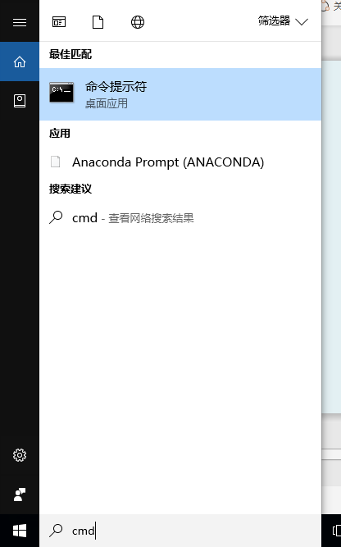
首先，打开命令行

Slide 5
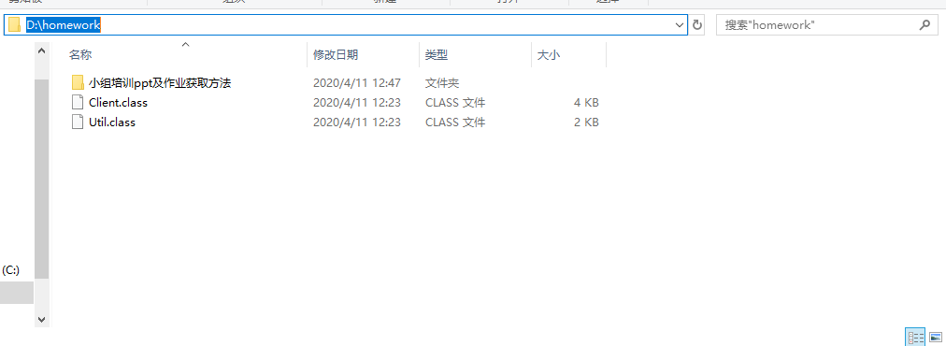
先看一下Client.class文件和Util.class文件的路径
下图中说明这两个文件在D:/homework路径下

Slide 6
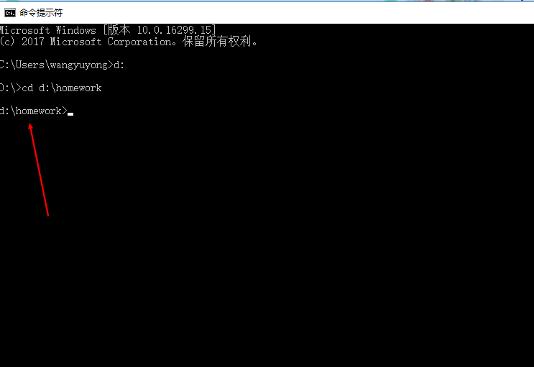
第一条命令d:是从c盘切换到d盘，如果你两个.class文件在c盘，则不用切换，如果在e盘，结束e:，以此类推
第二条命令cd d:\homework是进入d盘下的homework目录。
红色箭头指向的位置就是当前所处的文件夹，我们现在处于d:\homework，也就是两个class文件所处的位置

Slide 7
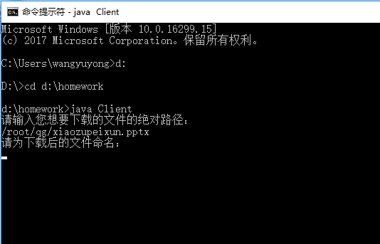
接下来，用java Client运行客户端，程序提示你输入想要下载的文件的绝对路径。
输入：/root/qg/xiaozupeixun.pptx
这里解释一下，上次我们说了，服务器就是一台电脑，一台给别人提供服务的电脑。现在我已经把服务端程序写好并部署到服务器上了，也就是服务端的程序运行在了另外一台电脑上。这个服务端的程序实现的是根据客户端发来的文件路径，找到服务器上的该文件，并把这个文件返回。那么/root/qg/xiaozupeixun.pptx其实就是小组培训ppt在我这台服务器上的路径。和windows10系统不一样的是，因为服务器装了linux操作系统，它并没有c盘d盘这些，所以你看到的路径和平时在自己电脑上看到的路径不一样。如果服务器装的是windows操作系统，那么这个路径就会是c:/user/xiaozupeixun.pptx。

Slide 8
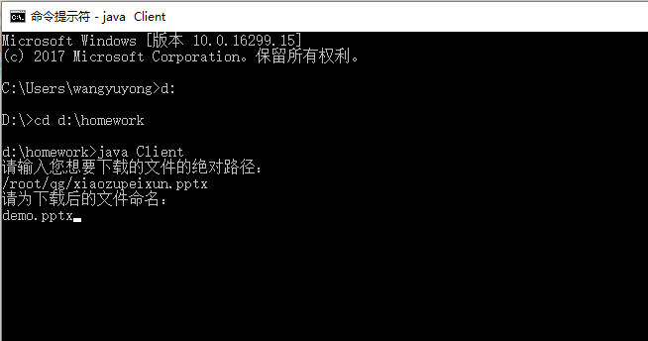
这里输入下载后文件的命名，你可以给它命名为第一次小组培训.pptx，或者你也可以和我一样，随便取个名字，就叫demo.pptx。
叫什么都无所谓，随你喜欢
输入完成以后....请看下一张pptx

Slide 9
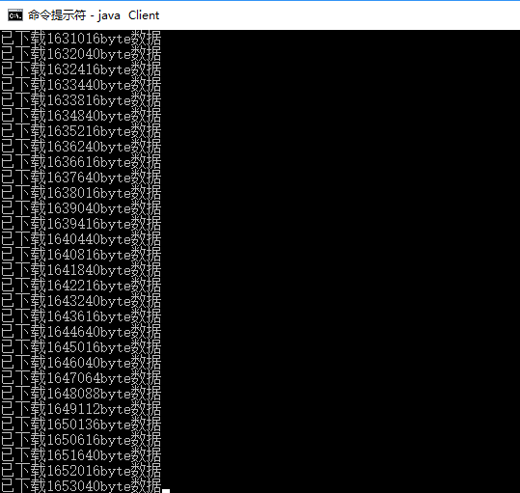
对的，它开始下载了

Slide 10
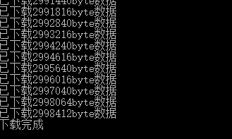
一切顺利的话...你将看到一个下载完成的字样。

Slide 11
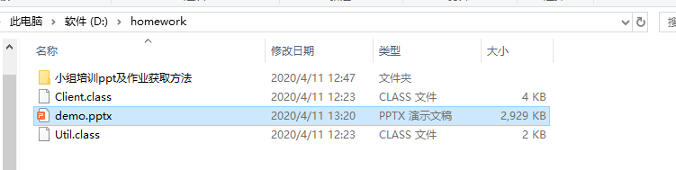
这时候你可以看到当前文件夹多了一个文件。
而文件名，就是你刚刚给起的demo.pptx
打开看看吧！

Slide 12
一切顺利的话...你就能够领取我们给你的小组作业了...
如果你运气不是很好，比如说下载后文件打不开，等等。。
你可以删掉原来的文件重试一遍
因为很可能你的网络不好导致文件下载不完整。
如果真的很不幸...那就找师兄师姐拿ppt吧

Slide 13
到这里，就都结束了！
最后给你们完成作业的一点小建议。
1. 最好学完i/o流操作，socket,以及多线程后再开始写作业
2. 在用socket获得它的outputstream或者是inputstream对象，如果直接调用这两个对象的close方法，会导致socket也跟着关闭，如果你在操作的过程需要先关闭outputstream后继续对它的inputstream操作，你可能会遇到Socket closed的错误。尝试使用socket.shutdownOutputStream去关闭outputstream而不是使用outputStream对象的close方法去关闭。

